Slide 1
Программная система формирования карты помещения на основе обучения с подкреплением
Выполнил: Попов В. А. 17-В-1
Научный руководитель: к. т. н. доцент Гай В. Е.

Slide 2
Цели
Обучить робота двигаться на случайно сгенерированной местности
Обучить робота представлять местности

Slide 3
Этапы решения задачи
Робот, помещение
Загрузка модели обучения
Анализ местности
Обработка помещения
Изображение
помещения

Slide 4
Информационная модель робота
База карт для обучения
Отрисовка линий по координатам
Карта
помещения
Обучение робота
Обученная модель
База данных координат
Движение робота по местности
Передача своего местоположения
Передача местоположения ближайших препятствий
Помещение

Slide 5
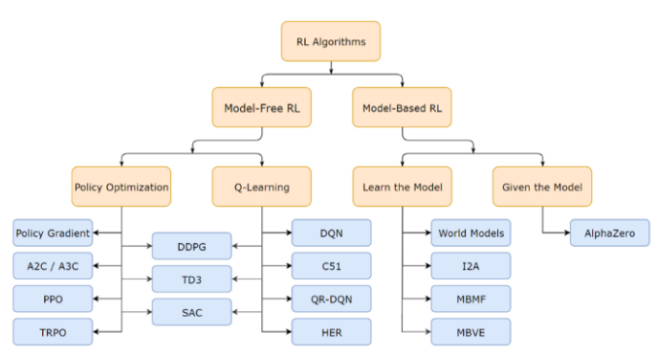
Обучение модели

Slide 6
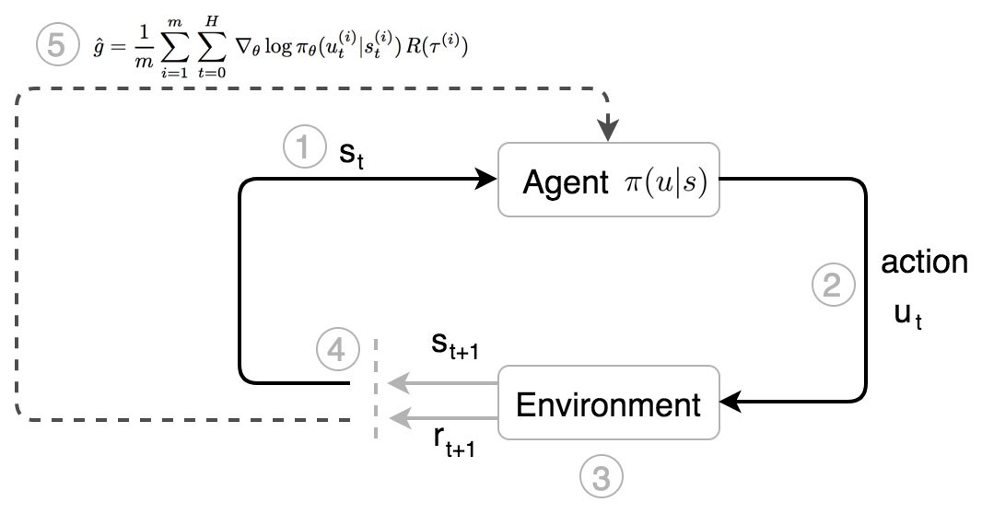
Policy Gradient

Slide 7
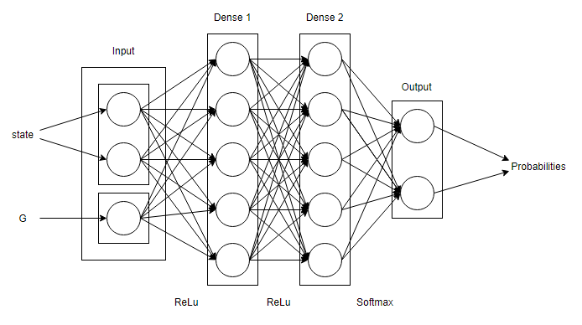
Модель нейронной сети

Slide 8
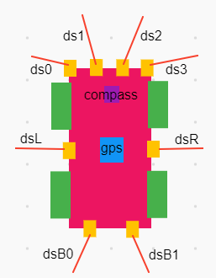
Робот На нем можно увидеть 8 датчиков расстояния: -4 передних -2 задних -1 левый -1 правый Также компас и GPS-навигатор. Датчики нужны для того, чтобы измерять расстояние до препятствия, компас для распознания угла поворота робота, а GPS-навигатор для передачи положения робота. Датчики настроены на длину до 30 см.

Slide 9
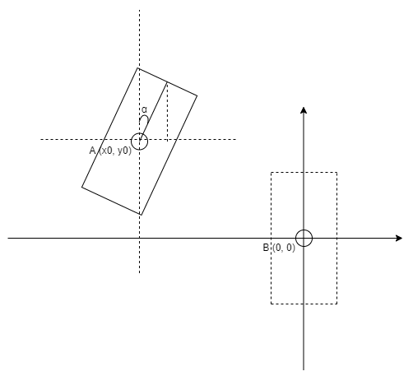

Рисование карты
Для формирования карты берется 4 параметра:
1) Габариты робота
2) Длина и состояние датчиков расстояния
3) Показание GPS-навигатора
4) Показание компаса
По показаниям GPS-навигатора и габаритам робота закрашивается область на карте
По GPS-навигатора берется положение робота и с помощью его габаритов от центра отрисовывается прямоугольник.
Компас нужен для определения угла поворота робота, с помощью которого будет вращать каркас робота на карте
Длина и состояние датчиков для закрашивания области с препятствием или его отсутствием.

Slide 10
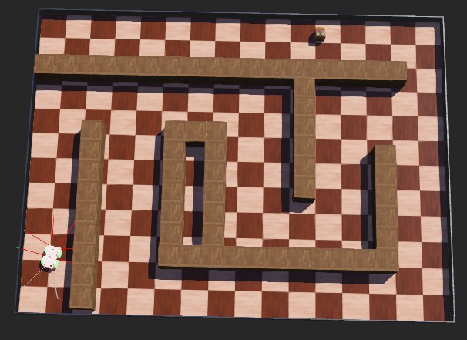

Результаты обучения робота

Slide 11
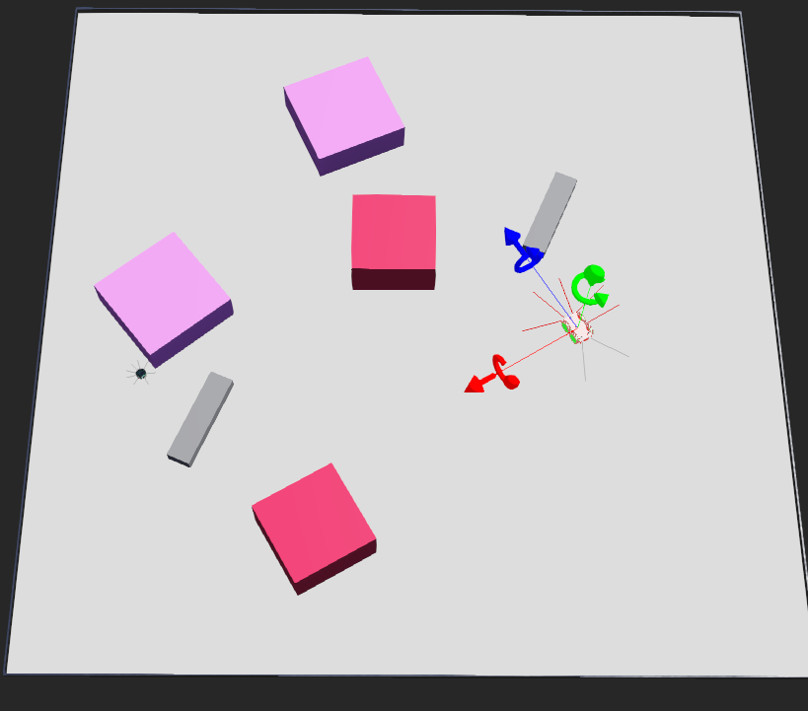
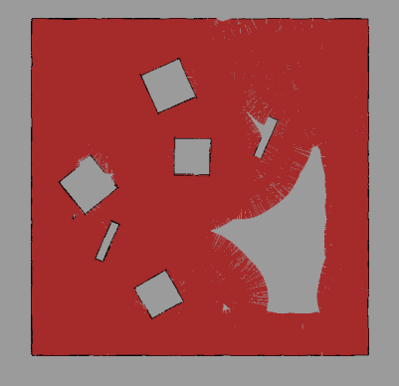
Результаты тестирования обученной модели

Slide 12
Заключение
Алгоритм был успешно реализован и результаты обучения составили около 80%, что на самом деле довольно неплохой вариант, но почему же всего лишь 80%? На этот случай имеются несколько причин:
1) Использование нейронной сети, то есть в наше время сложно найти нейронную сеть с точностью в 100%
2) Малое количество эпизодов для обучения
3) Использование не очень сложной архитектуры
4) Использование простой функции активации ReLu

Slide 13
Спасибо за внимание!

